Slide 1


Slide 2
• Л.Н. Толстой как-то сказал , что ЭТО «высвобождало в нем возможности , дремавшие в глубине души.» О чем говорил писатель.

Slide 3
Съедобная .ЭТО может сочетаться с маслом, солью, перцем. К нему добавляют имбирь , корицу, кардамон, жасмин, фрукты , молоко , сливки…

Slide 4
• Статистическая В потреблении ЭТОГО лидируют парагвайцы-9,7кг в год на человека. Далее следуют ирландцы и англичане -по 3 кг , за ними китайцы и жители Гонконга ( по 1 кг ); последние в этом списке-россияне , потребляющие в год по 600г ЭТОГО.

Slide 5
• Буддийская. Как-то раз буддийский монах уснул во время молитвы. После пробуждения , разгневанный, он отсек себе веки , чтобы глаза больше не могли закрываться .А из век , брошенных на землю, выросло растение , напиток и которого до сих пор помогает монахам не спать во время молитв.

Slide 6
Медицинская
• Он в морозы согревает,
• В полдень- жаркий освежает.
• Если хворь с кем приключится ,
• Этим можно полечиться – он спасает от болезней
• Многих снадобий полезней.
• Он сонливость переборет,
• Он с усталостью поспорит,
• Сокрушит любой недуг,
• Он здоровью лучший друг.

Slide 7
Загадочная
В детстве был живым , зеленым,
А потом он стал томленым,
Был сначала зубчатым-
Стал крученым , трубчатым.
Он зеленый , желтый , красный .
Чаще - черный ! Всяк- прекрасный

Slide 8
Иноязычная
Название происходит от от китайского « Тцай-йе», что означает « молодые листочки». А латинское название ЭТОГО - Thea sininsis.

Slide 9
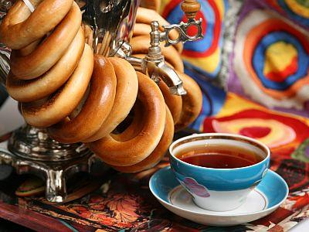
ЧАЙНАЯ ПРЕЗЕНТАЦИЯ
«Пейте чай, мой друг старинный,
Забывая бег минут…»
Булат Окуджава

Slide 10
Все, что вы знаете и не знаете о чае
И черный , и зеленый чай получают из одного сырья.
• Чай известен человеку более 5 тыс.лет.
• Мелколистовой чай по качеству выше ,чем крупнолистовой.
• В некоторых странах используют чайные листья, оставшиеся после заварки, приправляя их чесноком.
• Чай бывает не только черным , но и белым.
• Гранулированный чай получают из отходов чайного производства
• Чай, в котором типсов больше, чем флешей, вкуснее.
• Ксантины чая действуют на мозг эффективнее, чем кофеин.
• При голодании чай замедляет потерю массы тела.
• Чай в больших количествах вреден людям с больным сердцем и тем , кто страдает бессоницей.

Slide 11
1. СТРАНИЦА
2. СТРАНИЦА
3. СТРАНИЦА
4.СТРАНИЦА
5. СТРАНИЦА
6. СТРАНИЦА
7. СТРАНИЦА
8. СТРАНИЦА

Slide 12
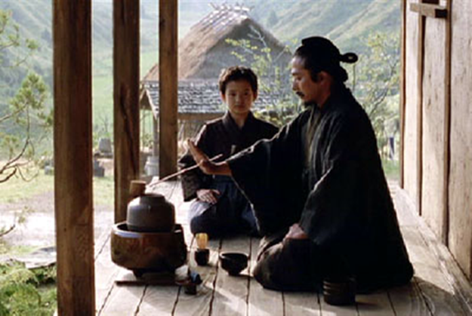
Чайная история
Чай —самый распространенный напиток на земном шаре, по общим подсчетам, он является основным для двух миллиардов людей на Земле.

Slide 13
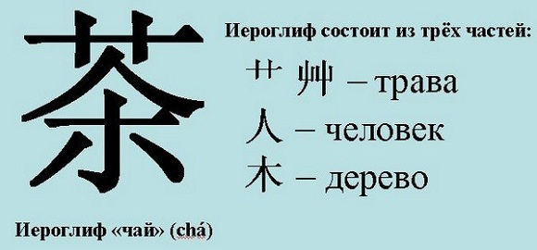
«ча», что означает «молодой листочек»

Slide 14
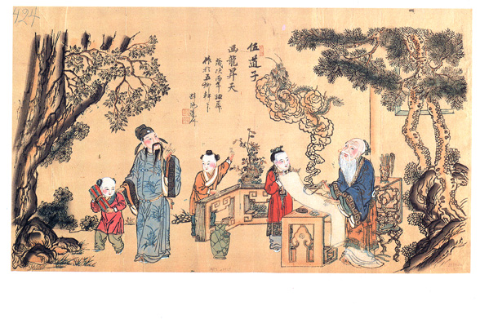
Впервые о чайном растении (чайном кусте) упоминается почти 5000 лет назад.

Slide 15
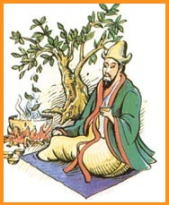
Распространению чая способствовал китайский император Киенг Лон, владевший фабрикой чайной фарфоровой посуды.

Slide 16
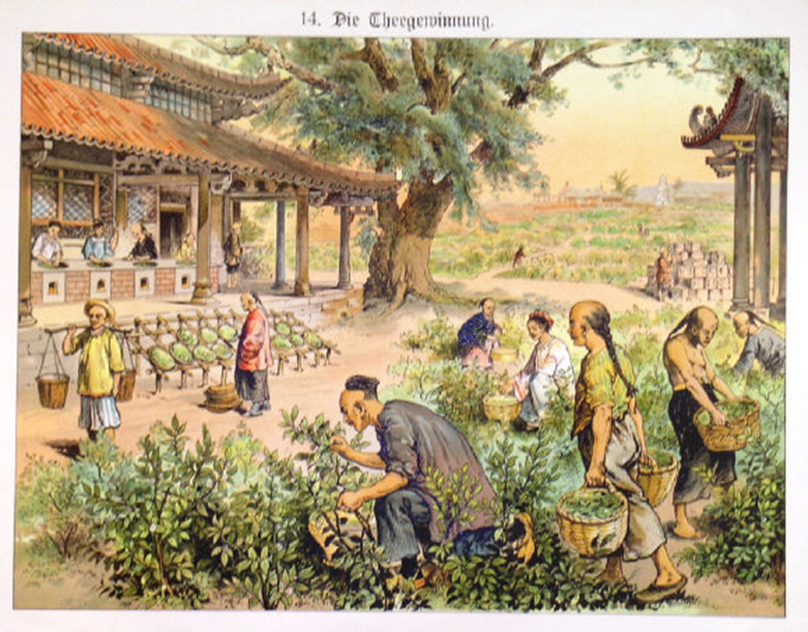
Выращивание и изготовление чая в Китае стало таким же секретным, как производство шелка, фарфора, бумаги и другие великие китайские изобретения.

Slide 17
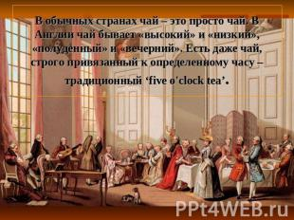
В настоящее время в Англии пьют чая больше, чем в любой другой стране.

Slide 18
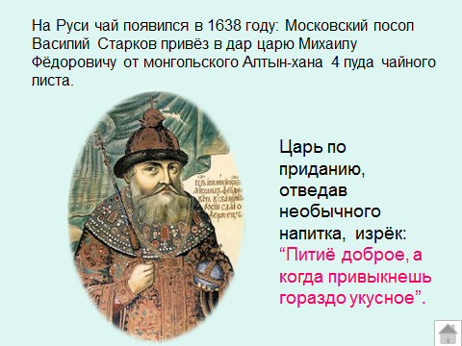

Slide 19
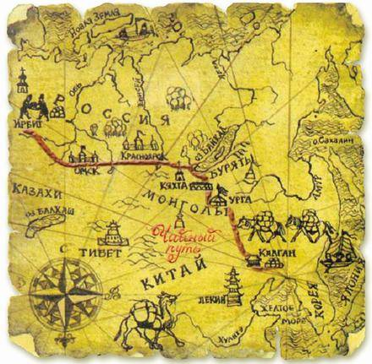
В 1696 г. из Москвы в Пекин за чаем отправился первый караван русских купцов.

Slide 20
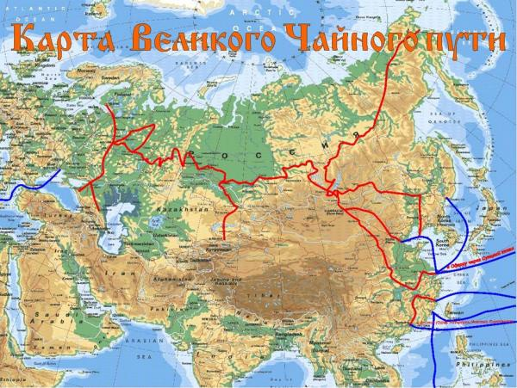

Slide 21
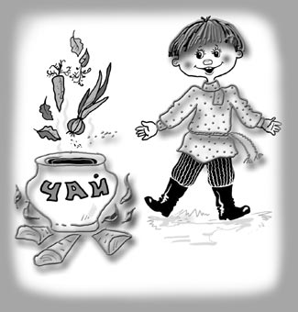
Для крестьян чай был почти недоступен, и они пили его лишь в особых случаях. Поэтому-то и возникло выражение «чайком побаловаться».

Slide 22
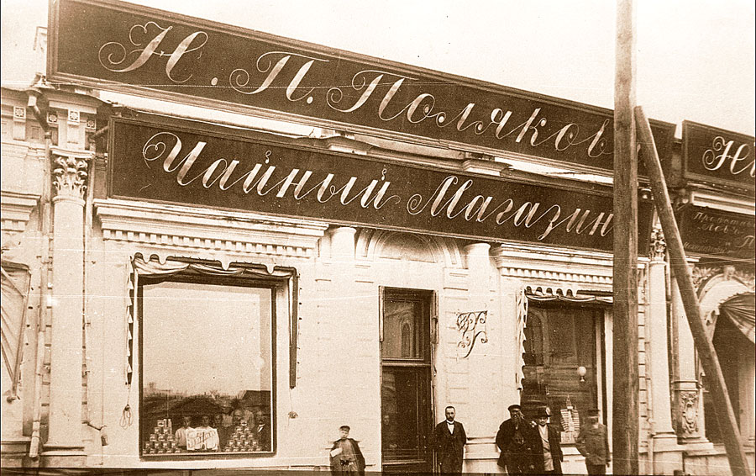

Slide 23
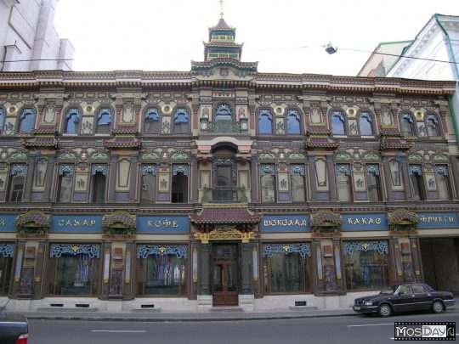
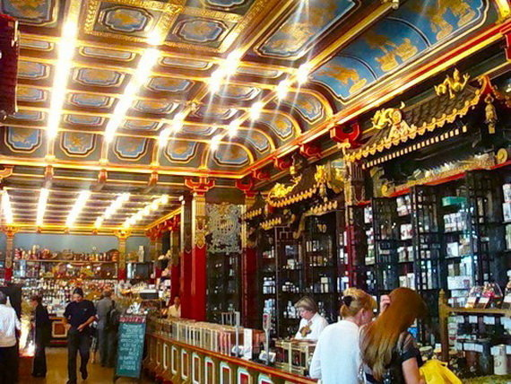
Магазин (чаеторговца Перлова), оформленный в китайском стиле, сохранился до наших .

Slide 24
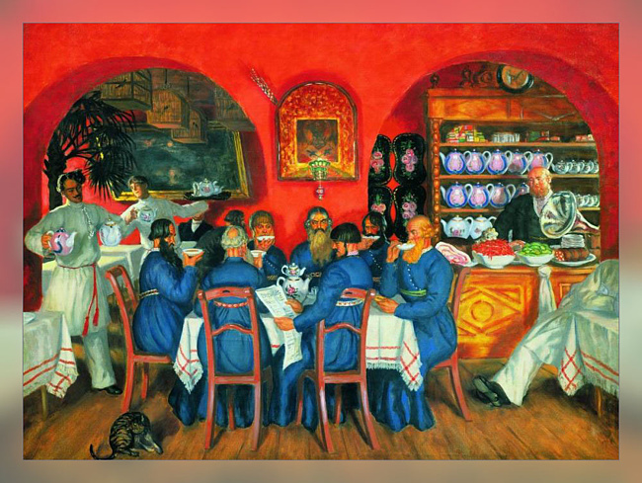
«В Москве много трактиров, и они всегда битком набиты преимущественно тем народом, который в них только пьет чай...», - писал В.Г. Белинский.

Slide 25
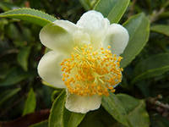
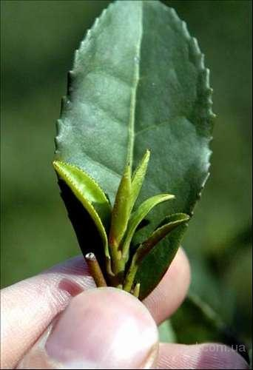
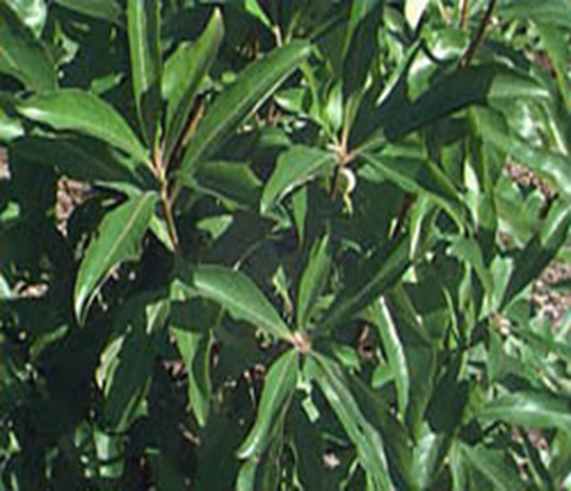
Чайная ботаника
Чай китайский

Slide 26
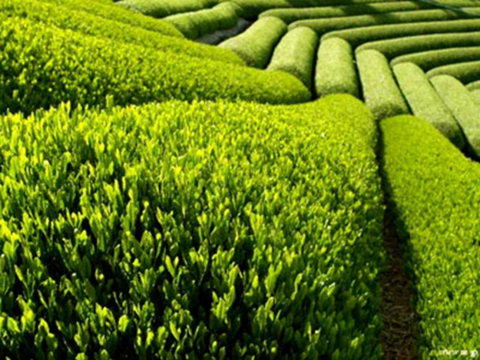
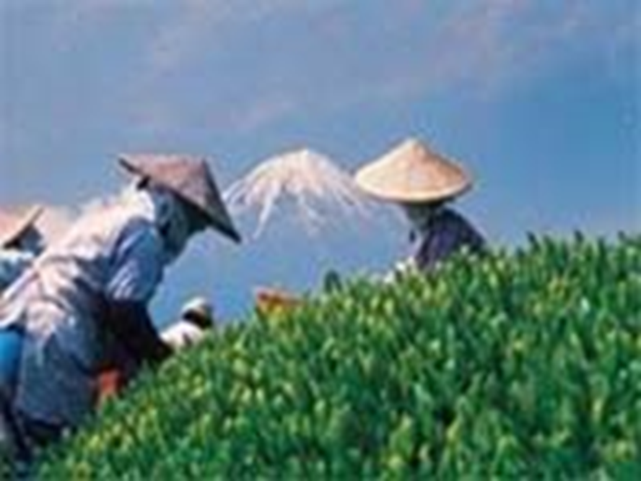
Родина чайного растения -Это Юго-Западный Китай (провинция Юньнань.)

Slide 27
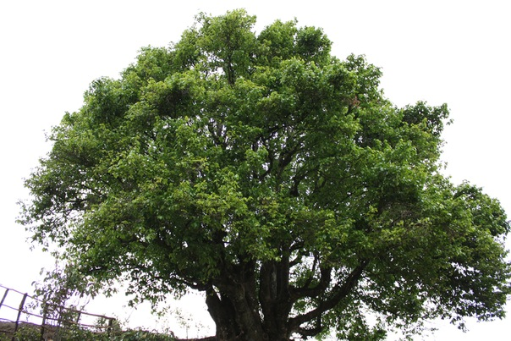
Чай ассамский

Slide 28
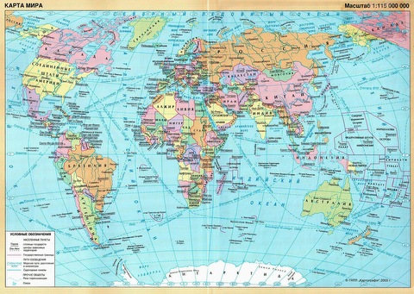

Чайная география
2
4
1
5
3
5

Slide 29
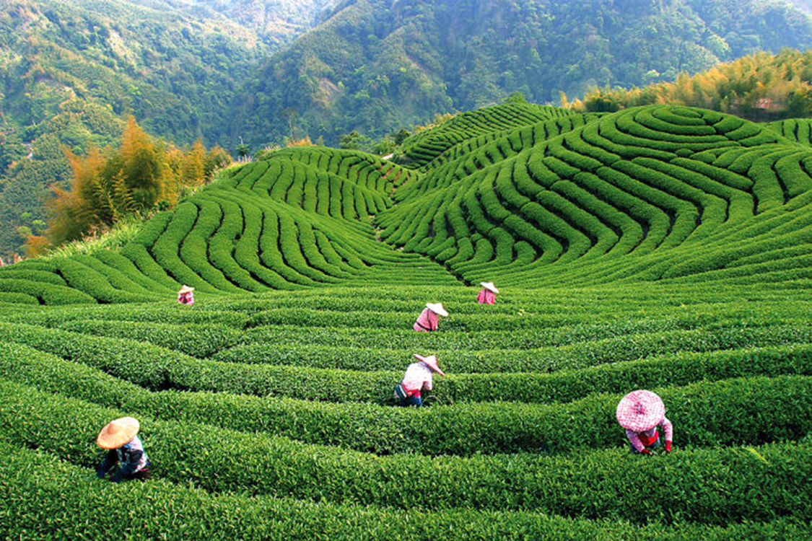
Чайное производство

Slide 30
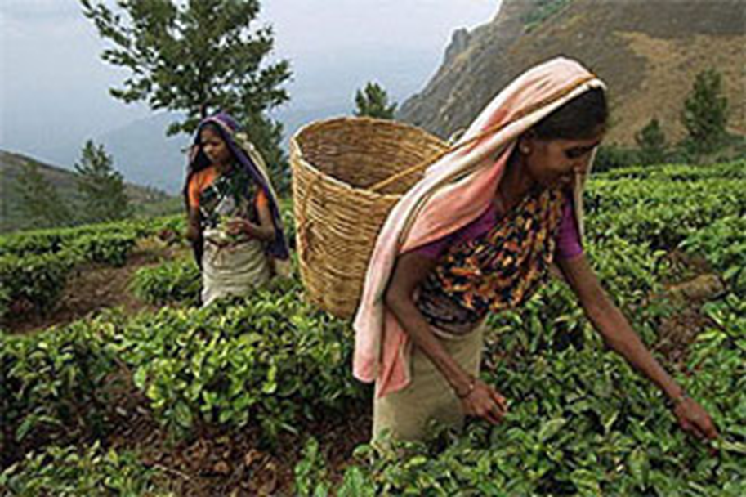
Собирают чай только женщины. Считалось, что аромат женских рук не портит запах чая. Для китайского императора чай собирали только девушки в возрасте до 16 лет.

Slide 31
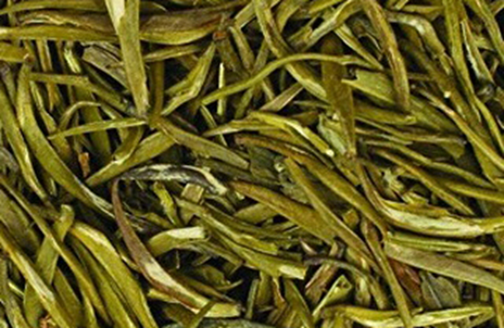
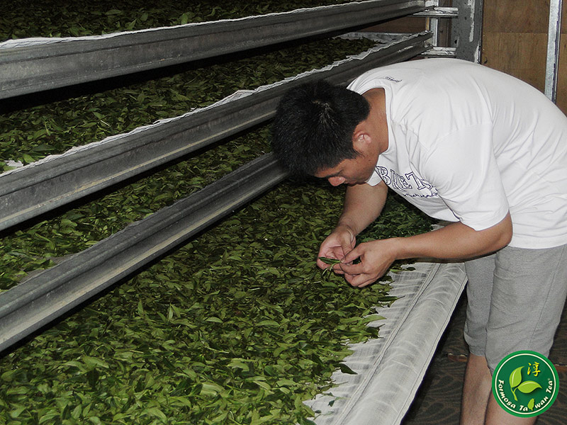
Ферментация чая.

Slide 32
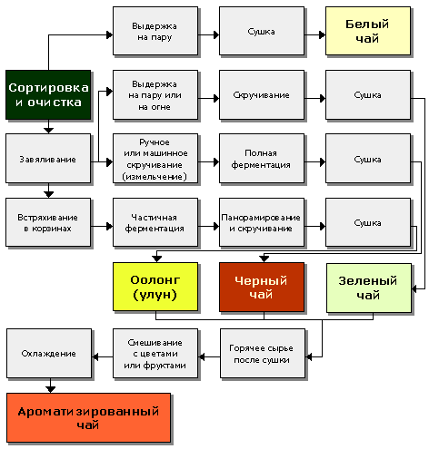
Технологический процесс изготовления чая
Основными этапами обработки чайных листьев являются:
- завяливание;
- скручивание листьев;
- ферментация;
- сушка:
- сортировка;
- расфасовка готовой продукции.

Slide 33
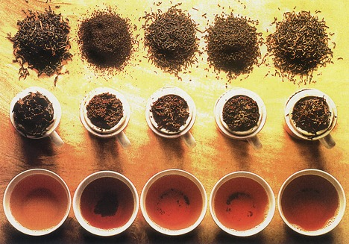
Чай высшего сорта- получают из флешей с типсам, чем больше последних, тем вкуснее и ценнее чай.
Чай первого сорта- только флеши.
Чай второго сорта- это 4-5 лист после флешей.
Чай кирпичный - это взрослый огрубевший лист.
Самый качественный и дорогой -чай мелколистовой.
Гранулированный чай и пакетики- это чай оставшийся после сортировки

Slide 34

Чай- лекарство.

Slide 35
Вещества в составе чая | Действие на организм
танин | Связывает Sr⁹⁰
катехины | Каппиляроукрепляющее Антимикробное антиоксидантное
кофеин | Действует на кору головного мозга, возбуждает ЦНС, усиливает сердечную деятельность, придает бодрость.
Витамин Р | Усиливает кровообращение в каппилярах
Витамин С | Противовоспалительное
Фторосодержащие | Предотвращает кариес

Slide 36
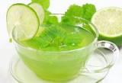
Зеленый чай
11 причин чтобы его пить
1. Это отличный источник антиоксидантов.
2. Он сжигает жир и позволяет вам тренироваться дольше.
3. Продлевает жизнь.
4. Уменьшает стресс и увеличивает мозговую активность.
5. Снижает кровяное давление.
6. Защищает легкие, чистит их если вы курите.
7. Защищает печень от действия алкоголя.
8. Предотвращает гниение зубов.
9. Сохраняет и способствует росту костей.
10. Улучшает иммунную систему.
11. Восстанавливает водный баланс в организме лучше чем вода.

Slide 37
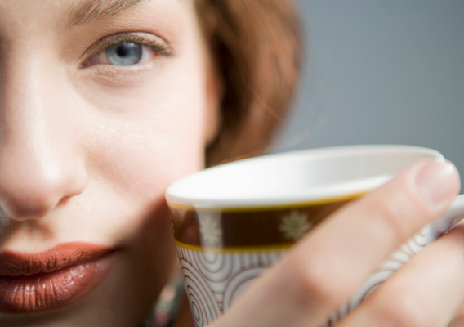
Сколько калорий в зеленом чае? В 100 граммах продукта содержится всего лишь 1 калория. Однако если добавить в напиток сахар, то калорийность подскочит до 30 Ккал.
Сколько калорий в черном чае? У черного чая калорийность буквально на несколько пунктов выше,
чем у зеленого – 3-5 Ккал на 100 г.

Slide 38
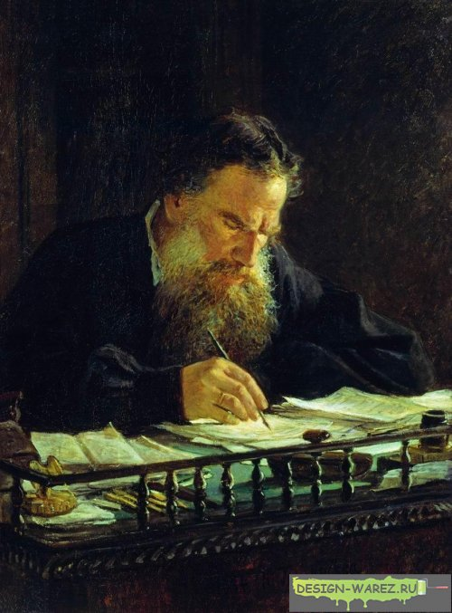
«Я должен был пить много чая, ибо без него не мог работать. Чай высвобождает те возможности, которые дремлют в глубине моей души».

Slide 39
О пользе чая
Если у вас диарея, чай продемонстрирует свои дубильные и антисептические свойства.
Люди, выпивающие 10 и более чашек зеленого чая в день, имеют меньший риск заболеть раком желудка.
Зеленый чай убивает тягу к спиртному. Для приготовления антиалкогольного напитка используют такой рецепт: 1 ч. л. зеленого чая на 1 ст. воды. Пьют без сахара. Оставшиеся листики–едят. Эффект не сиюминутный. Пройдут месяцы и эффект наступит.
Было выявлено, что чай убивает — бактерии, которая разлагает сахар во рту, вызывая кариес.
Добавление чая в воду для ополаскивания волос после шампуня может смягчить волосы и усилить их блеск.
Если их приложить к закрытым глазам охлажденные влажные пакетики с чаем, то они могут снизить отечность.

Slide 40
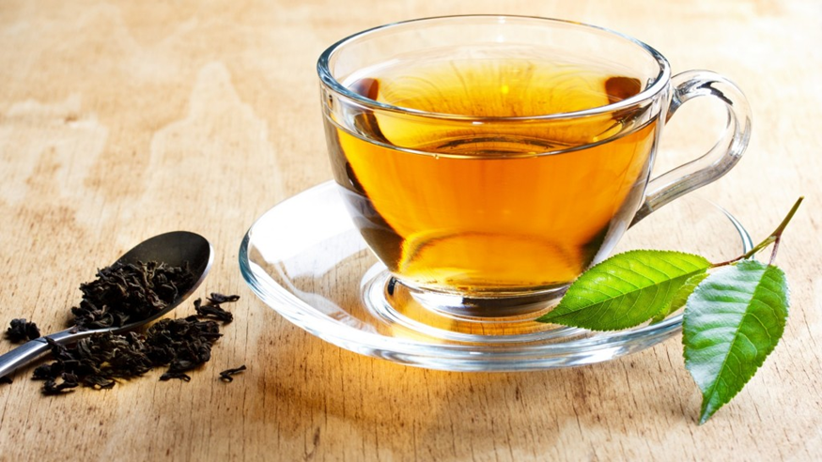
Чайная химия
Исследовательская работа:
«Заглянем в чашку чая»

Slide 41
Чайные традиции

Slide 42
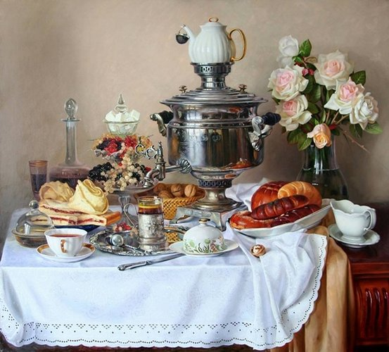
Старорусский ритуал чаепития
Самовар ставился непосредственно на чайный стол либо на небольшой столик, приставленный в торце стола. Разливала чай только сама хозяйка, и только в случае крайней необходимости это действо доверялось старшей из дочерей, что соответствовало неписаному правилу – чай должен разливать всегда один и тот же человек, хорошо с этим делом знакомый.
Пили чай из фарфоровой посуды, обязательно не доливая 1-2см от края чашки, что считалось хорошим тоном.

Slide 43
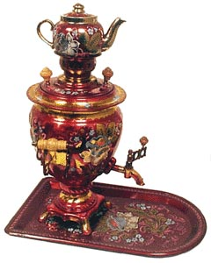
Первые самовары были изготовлены на Урале в 1740 г., а в 20-х годах XIX века самоварной столицей России стала Тула. Самовары выпускались на несколько ведер и на несколько стаканов. У самовара было несколько достоинств: не надо было топить печь, чтобы вскипятить воду, удобно согревать заварочный чайник, устанавливая его сверху, чтобы заварка хорошо распаривалась.

Slide 44
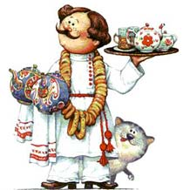
В России считали, что «настоящий чай» должен быть
Горячим
Без примесей, чай вприкуску – тогда он не перебивает вкуса.
И чтоб его было много.
В России чай не пьют, только когда спят. Чаевничать не возбраняется в любое время суток, по поводу и без повода

Slide 45
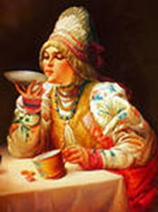
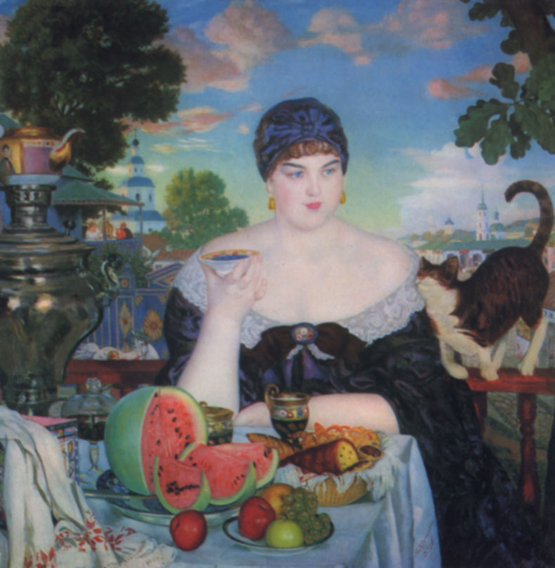
Чайное искусство.
Кустодиев Б.М. «Купчиха за чаем».
В мещанских и купеческих семьях позволено было подавать чашки с горячим чаем на глубоких блюдцах, из которых его и пили вприкуску с сахаром или вареньем, держа блюдце в ладони с особым, показным шиком.

Slide 46
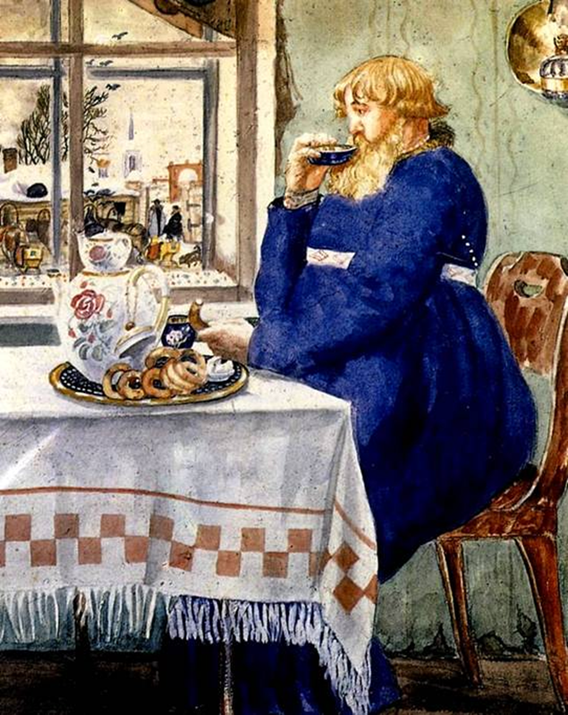
Кустодиев Б.М.
«Извозчик за чаем».
Полные стаканы с чаем «до самого верха» подавались в трактирах, где пившее его простонародье считало вправе потребовать на свою копейку, чтобы стаканы наполнялись «всклянь», абсолютно полными.

Slide 47
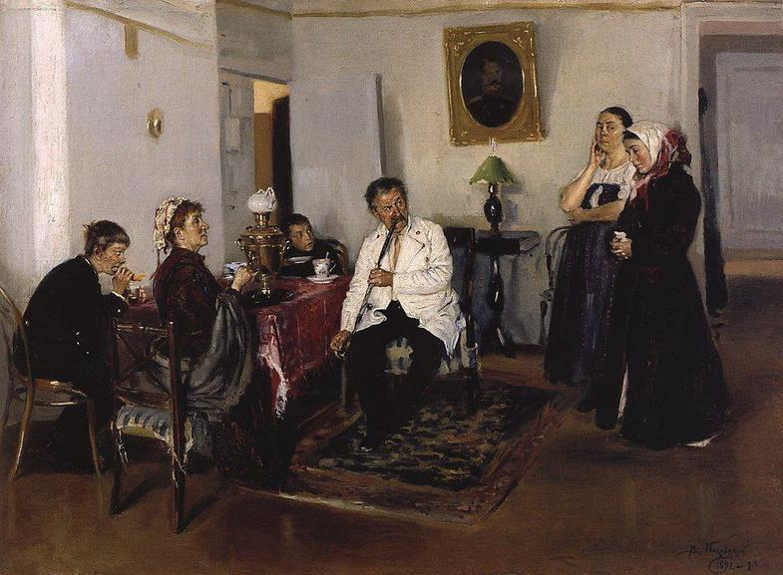
«Наем прислуги» В.Е Маковского

Slide 48
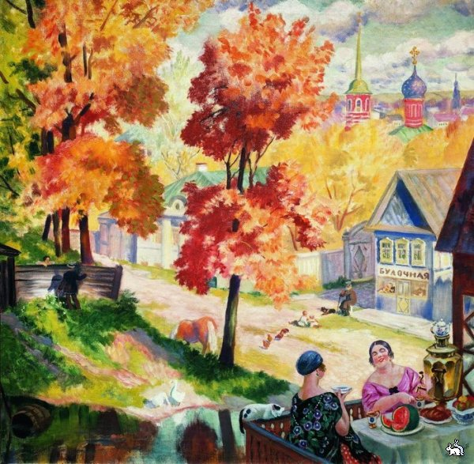
Кустодиев Б.М.
«Чаепитие».

Slide 49
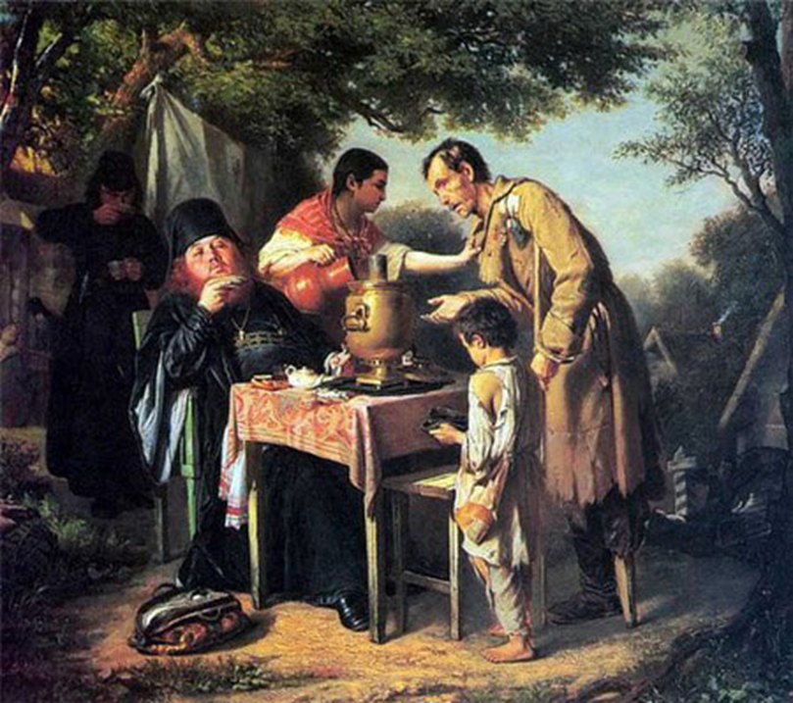
Перов В.Г. «Чаепитие в Мытищах близ Москвы».

Slide 50
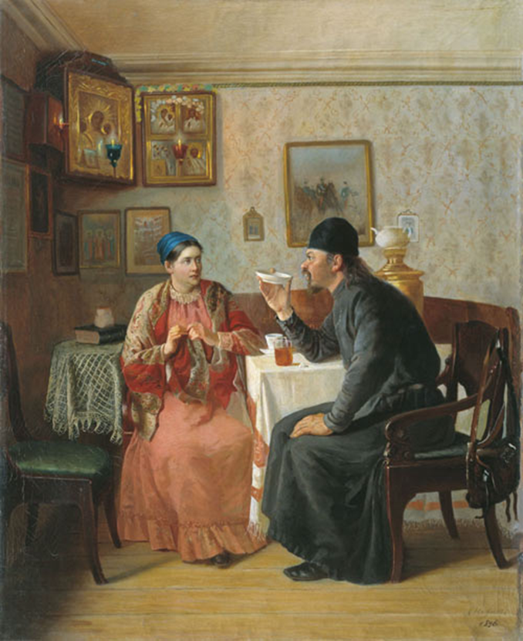
А. Наумов «Чаепитие».

Slide 51
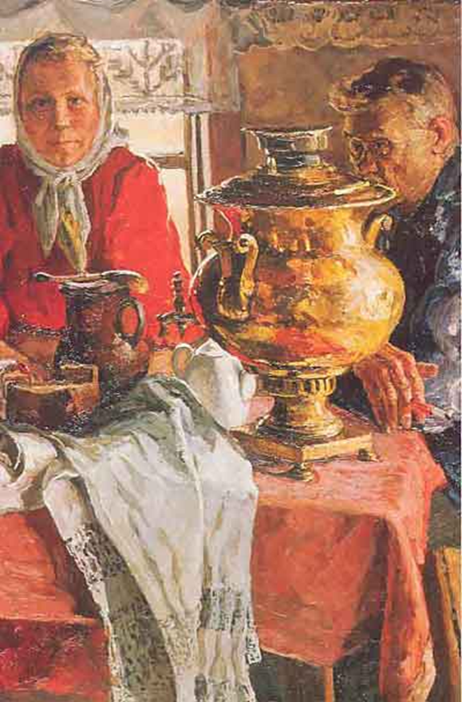
В.Ф. Стожаров
«У самовара».

Slide 52
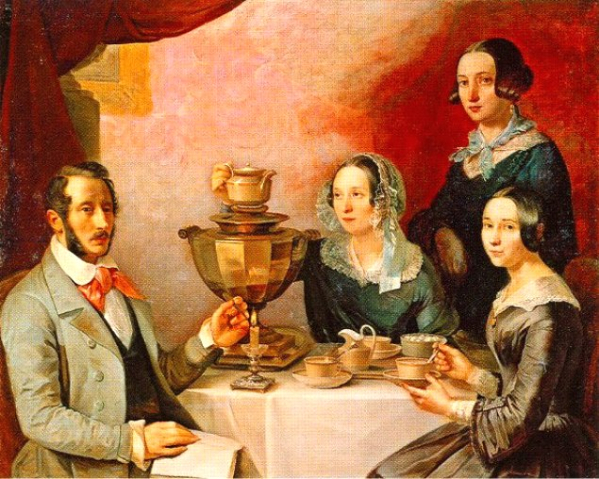
Т.Е.Мягков. « Семья за чаем».

Slide 53
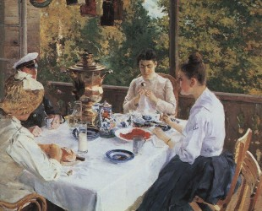
К.Коровин. «За чайным столом.»

Slide 54
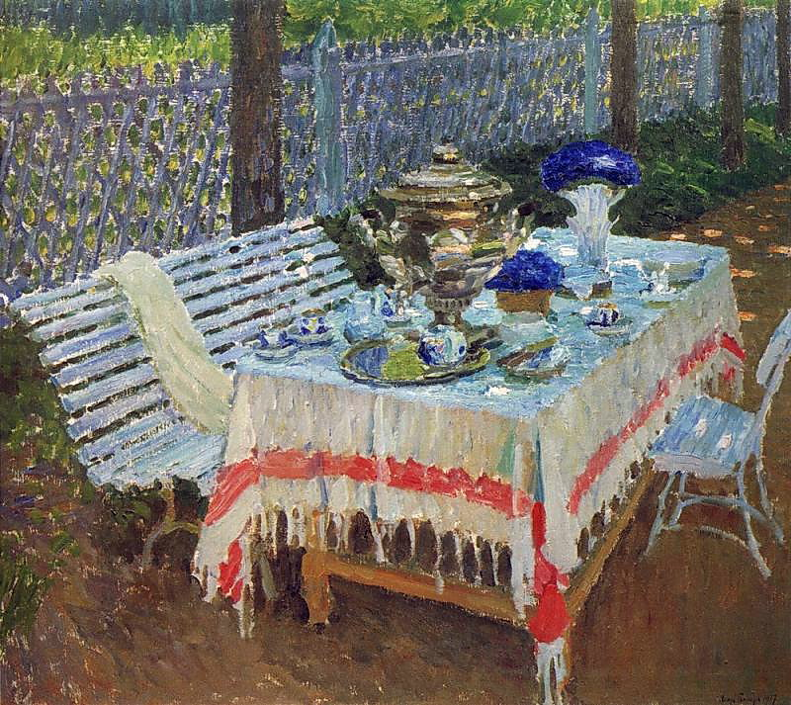
Г.Э. Грабарь « Утренний чай.»

Slide 55
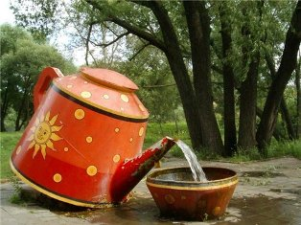
Родник в форме чайника, установленный под Рамзаем в Пензенской области, попал в обзор самых интересных памятников страны. Культура чаепития богато представлена в памятниках по всей России,

Slide 56
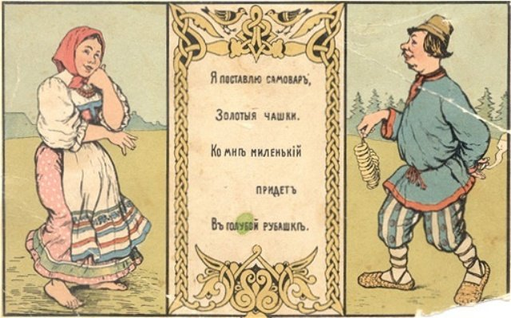

Slide 57
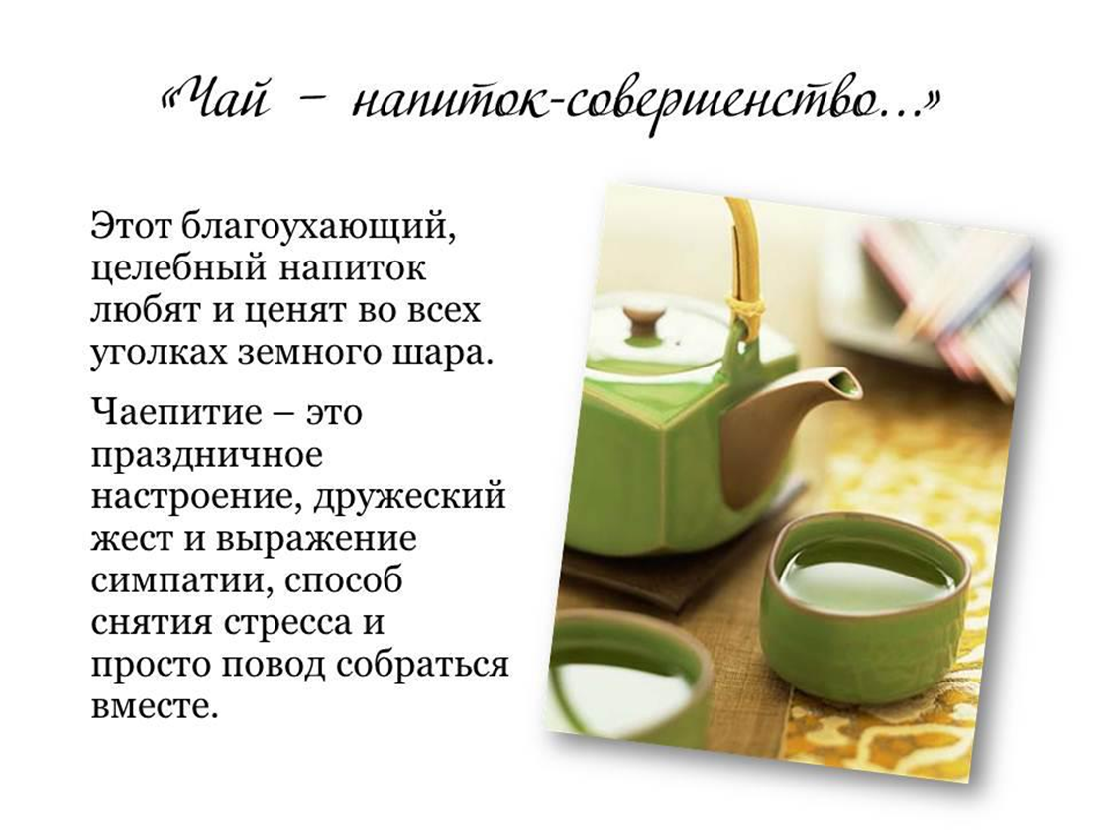
Приятного чаепития!

